Slide 1
КГКОУ ШИ 4
Мастер-класс: «БОЧЧЕ –
игра для всех»
Учитель: Воробьева О.С.

Slide 2
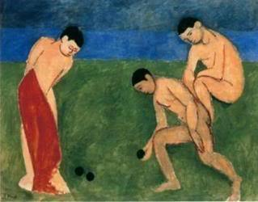
Бочче. Его популярность растет с каждым годом. Еще более 7000 лет назад у древних египтян имела хождение игра. С каждым годом эта игра приобрела огромную популярность. Бочче развивалась и в Великобритании, Франции, Италии. Современная игра бочче ,появилась в Италии 19 веке. История российского бочче начинается с 1991 года. По всему миру известно множество игр на открытых площадках. Основной их задачей является бросок тяжелого шара с целью попасть как можно ближе к какому-либо предмету либо же к шарам противника. Бочче является одной из самых известных и популярных видов спорта и активного досуга.
Содержание, форма и методические особенности позволяют рассматривать подвижную игру в качестве одного из важнейших средств физического воспитания умственно отсталых школьников. Это средство при педагогически правильном использовании становится эффективным игровым методом коррекции физических недостатков и улучшения показателей умственного развития школьников.
Эта игра с мячом на точность близкая к боулингу. Она предполагает участие игроков с тяжелейшими формами Ц.Н.С. и трамв позвоночника воздействует на физическое развитие и состояние организма . Влияет на настроение и самосознание, регулярные занятия бочче развивают ловкость, точность, выносливость, координацию движения а также помогает тактически мыслить. Не травматично, доступно для каждого в качестве примера ЗОЖ и проведения досуга.
Этот адаптивный вид спорта развивается активно.
Предназначение «Бочче»

Slide 3
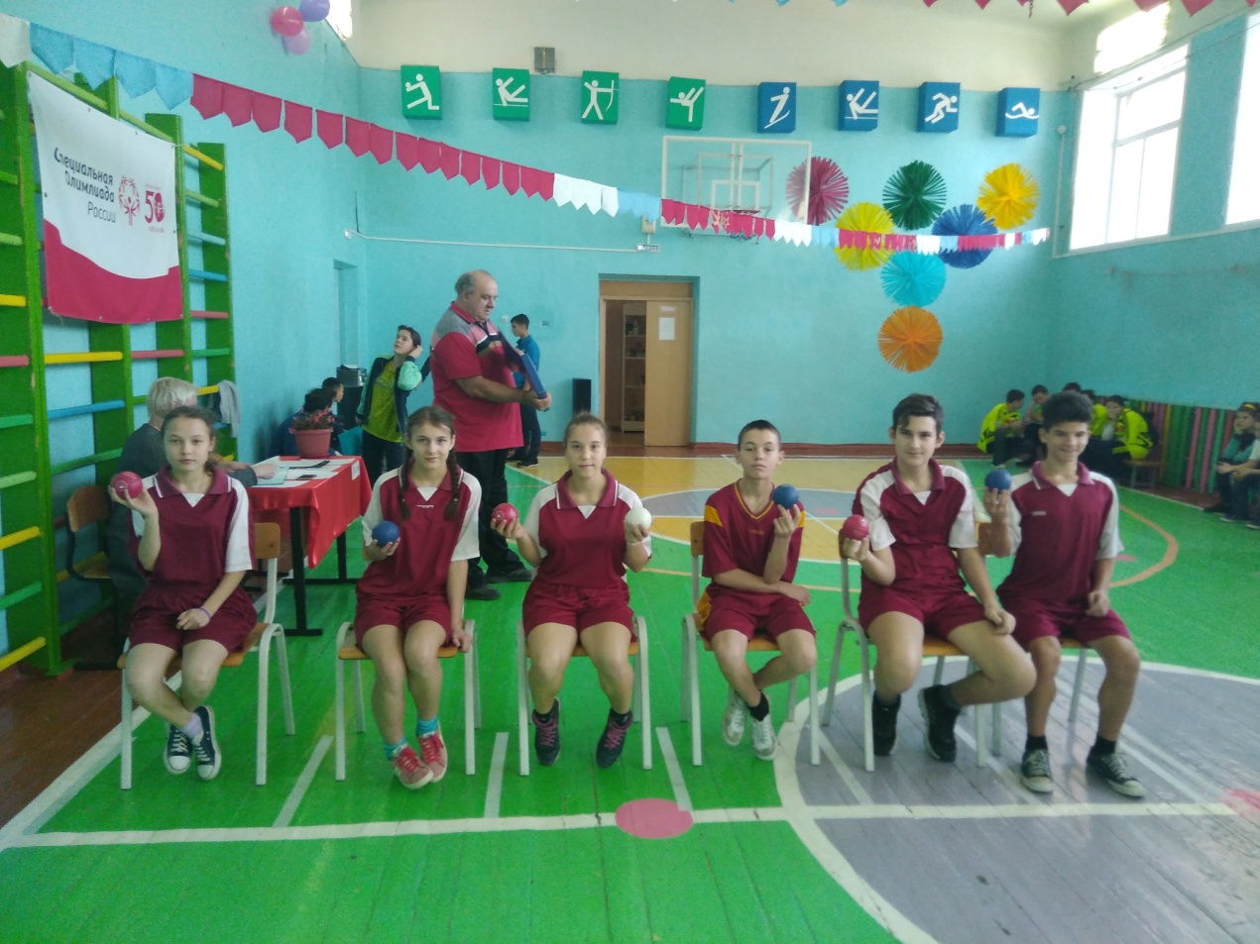
Доступность игры
Игра «Бочче» - этот вид спорта не травматичен, им можно заниматься в любом возрасте. «Бочче» развивает меткость, координацию, стратегию, а также психологическую стабильность, интересный способ время провождения.
В процессе тренировок в группе достаточно быстро складывается атмосфера соревнования, у членов команды возникает желание победить, не сопровождающееся при этом напряженной конкурентной борьбой.

Slide 4
Правила игры
Цель игры - расположить свои шары ближе к «паллино» по сравнению с шарами противника.
Жребий определяет игрока, бросающего стартовый шар (паллино). Следующим броском игрок стремится разместить свой шар как можно ближе к стартовому. Следующий игрок бросает свой шар так, чтобы его шар оказался ближе к стартовому. При этом разрешается выбивать шары противника на дальние позиции. При игре командами сначала бросает игрок команды, вытянувший жребий, потом игрок следующей команды, далее броски выполняют игроки той команды чьи шары находятся дольше от «паллино», пока их шар не окажется ближе.
После вбрасывания всех шаров игроки определяют, чьи шары располагаются ближе к стартовому, и начисляют очки. Сколько шаров находится ближе к «паллино», столько очков и получает команда победителей. Эта команда выигрывает партию и получает право на первый бросок в следующей партии. Количество партий определяют играющие. По результатам всех партий определяется победитель турнира.

Slide 5
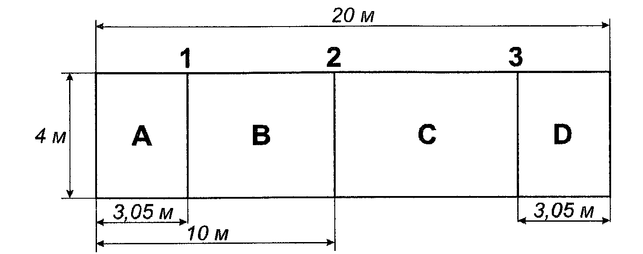
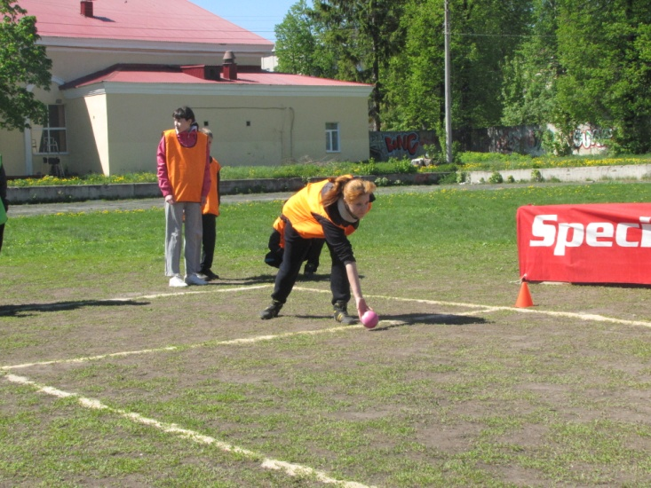
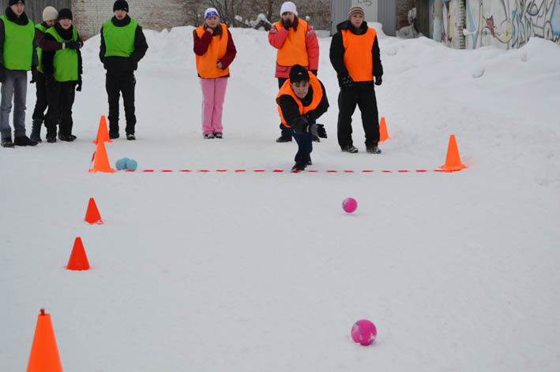
Размеры площадки
Площадка. Площадка в ширину – 4 метра, в длину – 20 метров. Поверхность может быть земляной, глиняной, травяной, искусственной или из каменной пыли, однако на ней не должно быть никаких преград, постоянных или временных, которые бы мешали свободному движению шаров или «паллино».
Стены площадки – боковые и торцевые стены, которые должны быть сделаны из любого жесткого материала (из дерева или плексигласа). Высота торцевой стены – один метр. Высота боковой стены – не меньше диаметра мяча.
Площадка должна иметь 3 метки: первая расположена на 3.05 метра от каждой торцевой стены (две стартовые линии), вторая расположена на середине площадки (минимальная дистанция, за которую надо бросать «паллино» в начале каждого тура)

Slide 6
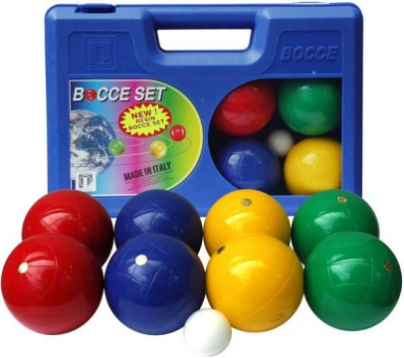
Шары для «Бочче»
Шары («бочче») могут быть изготовлены из дерева или пластмассы и должны быть одинаковые по размеру, кроме «паллино». Размер (диаметр) их –
с 107 мм до 110 мм. Цвета шаров могут быть любые, но «бочче» одной команды должны ясно отличаться от «бочче» другой команды (например, у одной команды четыре красных шара, а у другой – четыре зеленых).
Диаметр «паллино» – не больше 63 мм или меньше 48 мм. Цвет «паллино» должен ясно отличаться от всех остальных мячей.

Slide 7

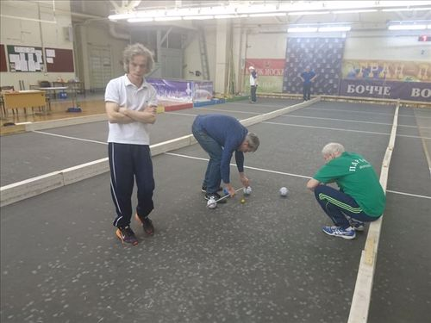
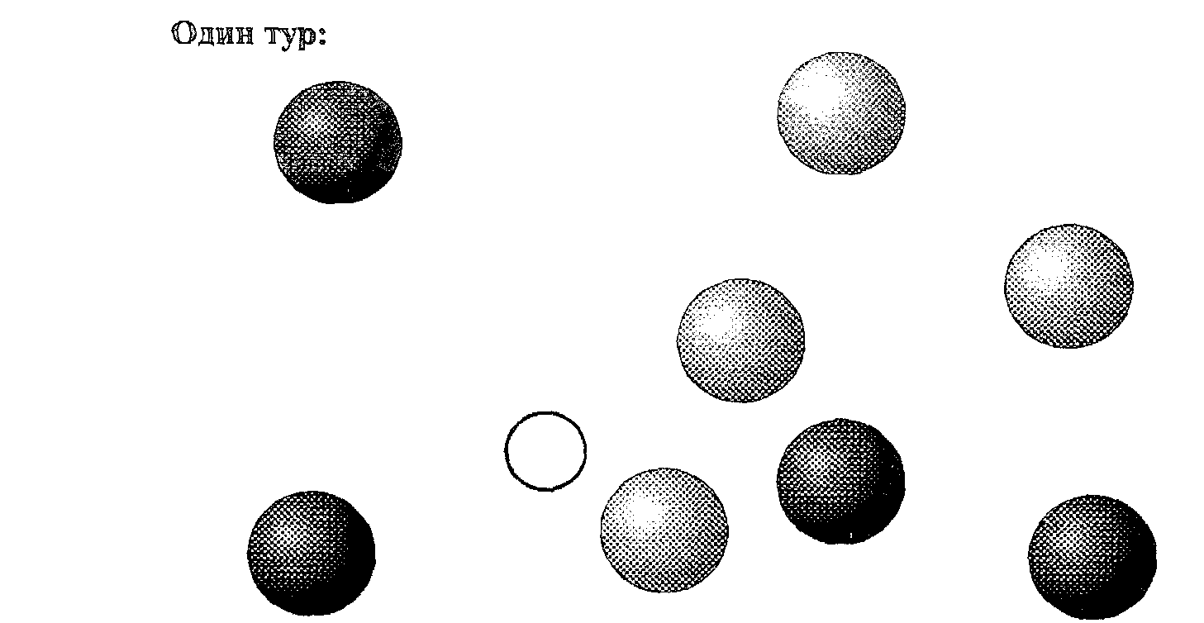
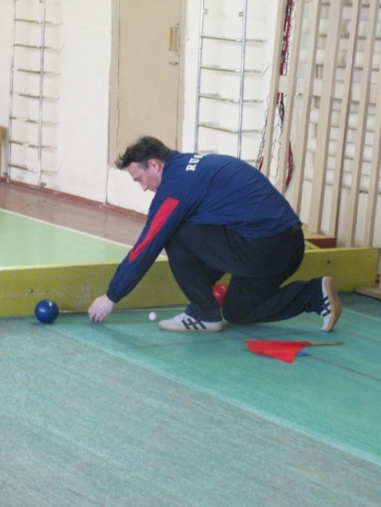
Измерения
Измерение производится от центра боковой части мяча бочче и до центра верхней части паллино – измерение «от живота Бочче до головы Паллино».
Примеры расположения мячей в конце туров

Slide 8
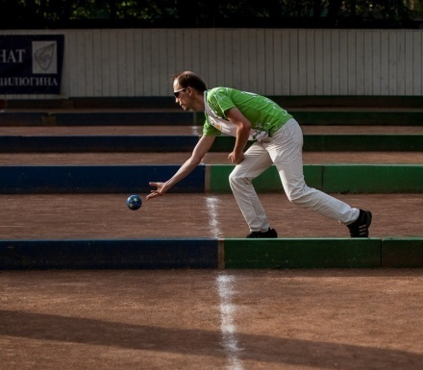
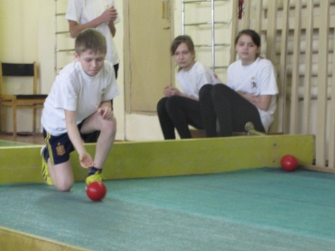
Виды бросков
«пунто» - подкат своего шара как можно ближе к шарику «паллино»;
«раффа» - сильный бросок на выбивание других шаров или «паллино»
«воло» - броски на выбивание с лёта, при которых брошенный шар ударяет другой шар или "паллино».
В Специальной Олимпиаде применяется бросок «пунто».
Броски «раффа» и «волло» выполняются на площадке с более сложной разметкой, имеющей другие размеры: длина площадки может варьироваться от 24,0 до 26,5 м, а ширина от 3,8 до 4,5 м. Идеальные размеры, рекомендуемые для международных соревнований - 4,5 х 26,5 м.

Slide 9
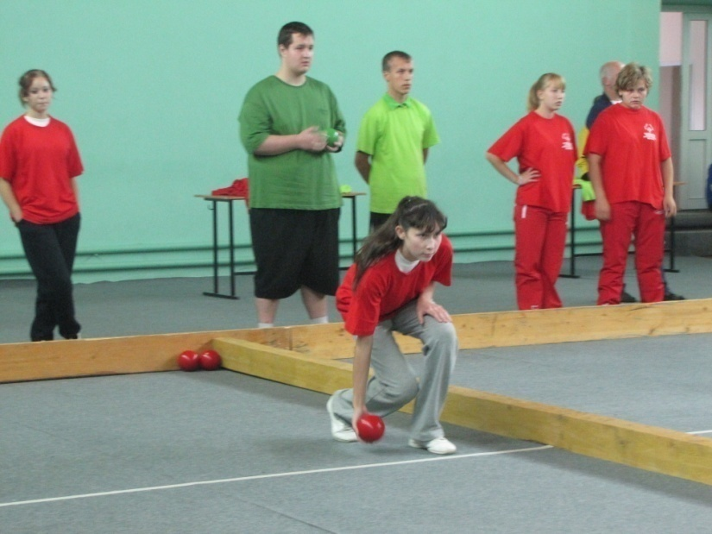
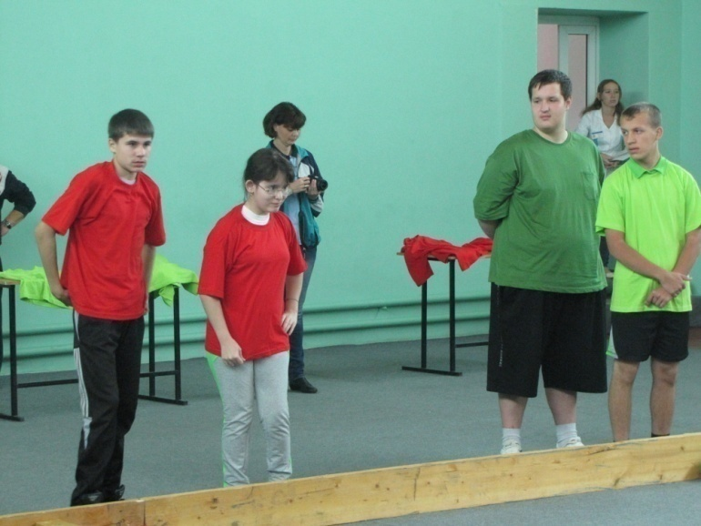
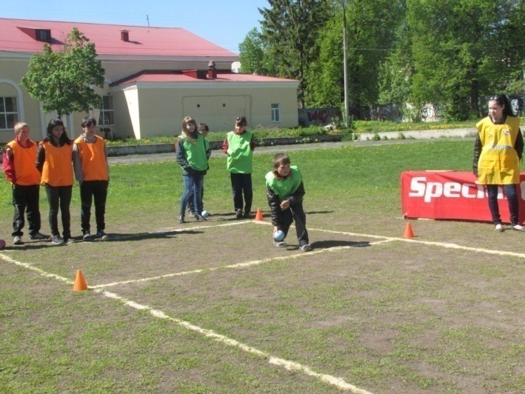
Официальные виды программы
Одиночные соревнования (один игрок в команде).
Парные соревнования (два игрока в команде).
Командные соревнования (четыре игрока в команде).
Парные соревнования Unified Sports (Объединенного Спорта).
Командные соревнования Unified Sports (Объединенного Спорта) (четыре игрока в команде)

Slide 10
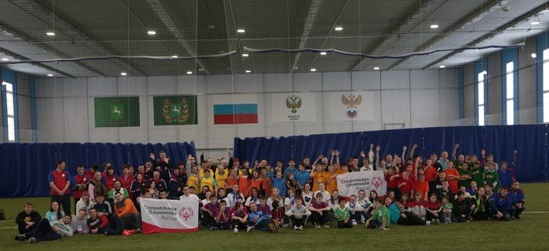
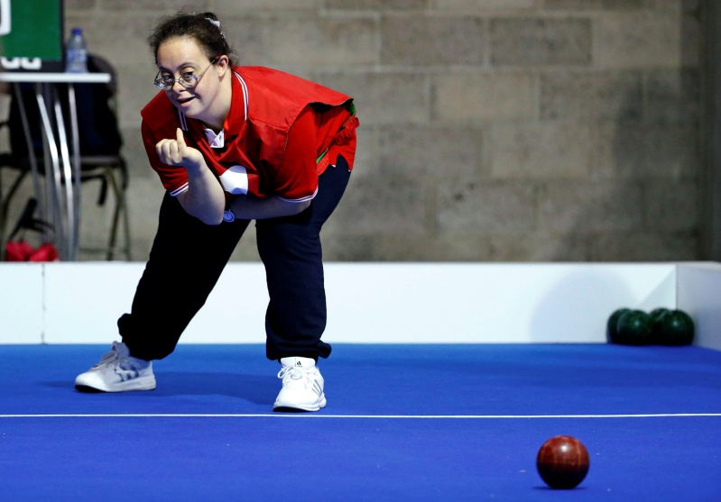
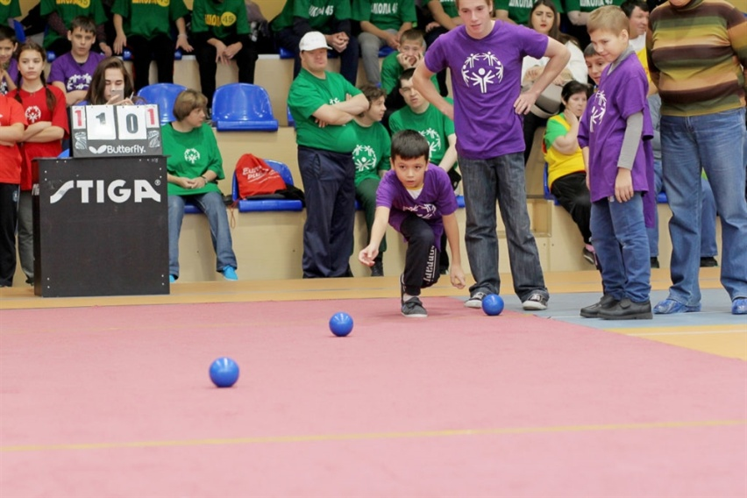
Специальная Олимпиада России

Slide 11
Тема занятия: Повышение двигательных возможностей обучающихся с ОВЗ с помощью игры «Бочче»
Цель данного мастер-класса трансляция опыта по организации тренировок и соревнований по спортивной игре «Бочче», показать взаимосвязь и значимость применения опыта с использованием спортивных средство во внеурочной деятельности.

Slide 12
Основные задачи:
1.Способствовать: формированию правильной осанки, развитию мелкой моторики, мышц кисти, развитию координационных способностей, развитию устной речи, при выполнении физических упражнений
2.Развивать функцию дыхания в процессе выполнения физических упражнений.
3.Формировать фонематический слух при помощи физических упражнений в процессе игры, четкость артикуляции в процессе выполнения физических упражнений, зрительно-двигательную координацию, в процессе игры.

Slide 13
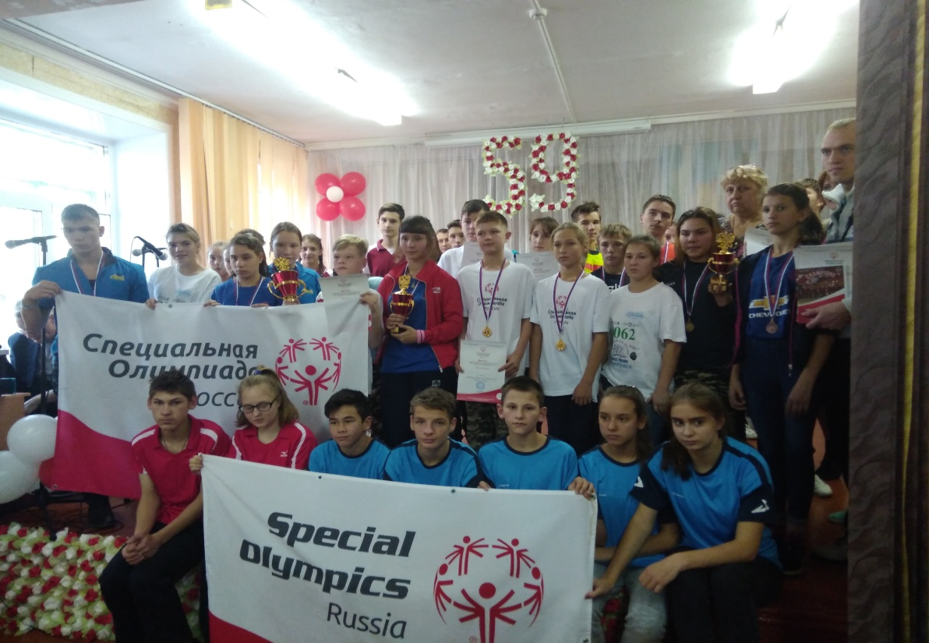
Команда школы-интерната №4 каждый год принимает участие в Специальной Олимпиаде России по спортивной игре Бочча.

